Slide 1

квалификация - юрист
Специальность 40.02.04.
ЮРИСПРУДЕНЦИЯ
срок обучения –
2 года 10 месяцев

Slide 2
ПОТЕНЦИАЛЬНЫЕ МЕСТА РАБОТЫ
в органах исполнительной власти различных уровней;
в юридических отделах предприятий;
в юридических консультациях;
в Министерстве труда и социальной защиты;
в суде для защиты интересов граждан и организаций;
в правоохранительных органах;
в отделениях Социального фонда РФ;
в учреждениях социальной защиты населения;
в учреждениях юстиции.

Slide 3
СОДЕРЖАНИЕ ТРУДА
консультирование лиц, нуждающихся в юридической помощи;
изучение нормативно-правовых актов и применение их на практике;
составление юридических документов, содействие в их оформлении;
обеспечение правовой защиты граждан, организаций, государства;
участие в судебных процессах

Slide 4
ПРОФЕССИОНАЛЬНО ВАЖНЫЕ КАЧЕСТВА
логическое, аналитическое мышление
ораторские способности
хорошая память
умение быстро разыскивать необходимую информацию
коммуникативные способности
эмоциональная устойчивость

Slide 5
ЛИЧНОСТНО ВАЖНЫЕ КАЧЕСТВА
организованность аккуратность уверенность в себе честность ответственность объективность настойчивость принципиальность | коммуникабельность хорошо развитая интуиция эмоционально-психологическая устойчивость

Slide 6
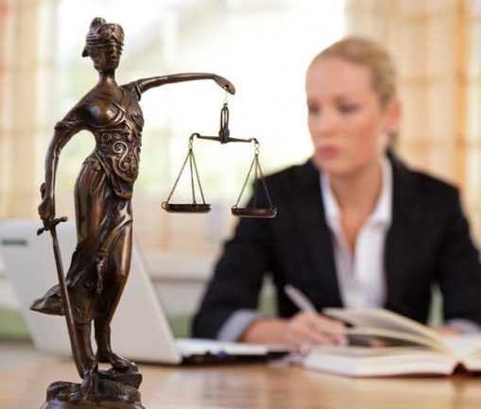
УСЛОВИЯ РАБОТЫ
Юристы могут работать самостоятельно и в коллективе.
Большую часть рабочего дня юристы проводят в помещении (на рабочем месте либо в судах или других учреждениях, куда выезжают для исполнения должностных обязанностей).
Работа происходит преимущественно сидя.
В работе юрист использует ручные средства труда (ручка, карандаш) и современные технические средства персональный компьютер с возможностью выхода в Интернет, средства связи (телефон, факс).
Рабочее место должно быть хорошо освещено.

Slide 7
ОБЛАСТЬ ПРОФЕССИОНАЛЬНОЙ ДЕЯТЕЛЬНОСТИ ВЫПУСКНИКА
реализация правовых норм в различных сферах жизнедеятельности;
применение правовых норм при защите прав граждан и юридических лиц;
выполнение полномочий по социальному обеспечению.

Slide 8
ТРЕБОВАНИЯ К ПРОФЕССИОНАЛЬНОЙ ПОДГОТОВКЕ
Квалифицированный юрист должен знать:
Конституцию РФ;
гражданское, трудовое, уголовное, административное и процессуальное право;
логику и психологию.
Квалифицированный юрист должен уметь:
анализировать законодательство;
работать с документами;
консультировать людей по правовым вопросам;
вести справочно-информационную и архивную работу;
пользоваться современными техническими средствами поиска информации и связи.

Slide 9
ВЫПУСКНИК ПО ОКОНЧАНИИ ОБУЧЕНИЯ:
приобретет навыки работы с информационно-справочными системами;
сможет принимать правовые решения в соответствии с законодательством;
сможет составлять необходимые для защиты прав граждан документы;
сможет оказывать правовую помощь нуждающимся в ней людям путем поддержки и консультирования;
приобретет навыки правильного построения коммуникаций с гражданами.

Slide 10
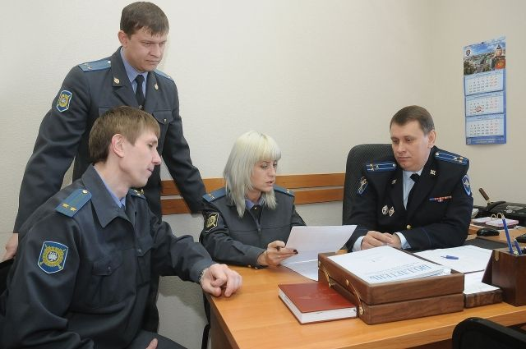
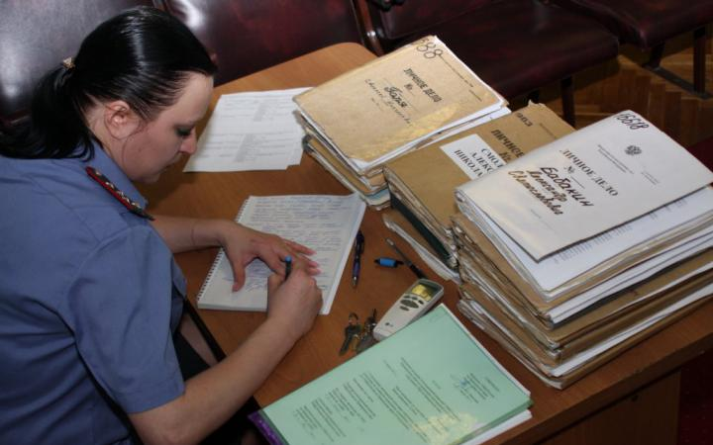
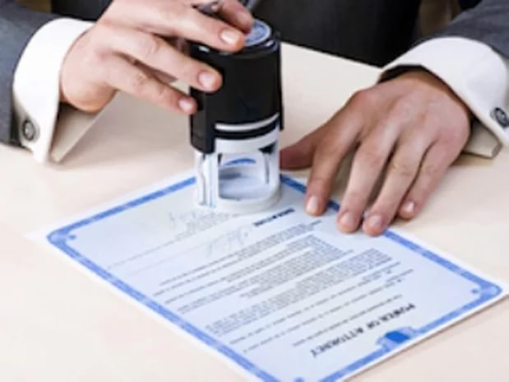
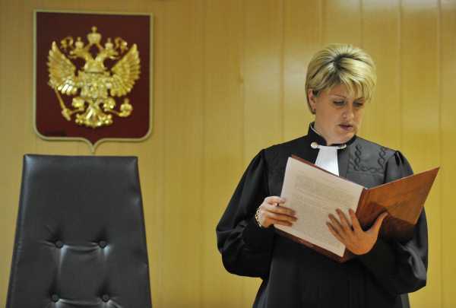
РОДСТВЕННЫЕ ПРОФЕССИИ
юрист в гражданско-коммерческо-правовой сфере
юрист в нотариально-регистрационно-правовой сфере
следователь
судья
прокурор
нотариус

